Slide 1
第九章 能量效率与热量排除

Slide 2
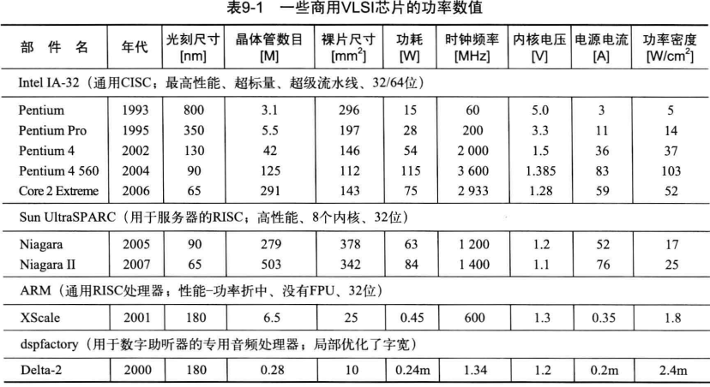
9.1 CMOS电路中能量消耗在何处
电池驱动的电路问题是从何处得到能量，把热量排出是高性能电路的一个主要问题；
电路的效率可定义为每个计算操作消耗的能量，或处理每个数据项所消耗的能量: P = f_{cp}E_{cp} E_{cp} = PT_{cp}

Slide 3
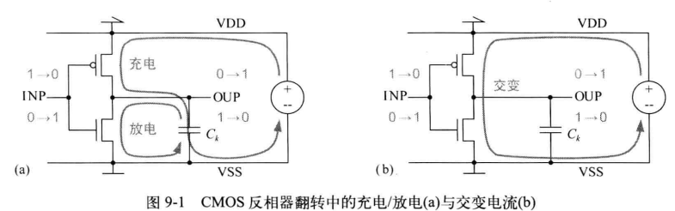
9.1 CMOS电路中能量消耗在何处
9.1.1电容负载的充电和放电
1. 单一节点情况
考虑电路节点 k的逻辑状态从1变化到0时消耗的能量 E_{fa} 。
标准CMOS逻辑电路的输出电压在 VDD和VSS之间来回摆动；电容C_{k}充电到U_{dd}时，其能量E_{ck}=C_{k}U²_{dd}/2；
电容C_{k}放电过程，在n-MOSFET中将电能E_{ck}转换为热能
E_{ch cyc k}=E_{ri} + E_{fa} = C_{k}U²_{dd}
EDA工具中将节点K的总电容近似为C_{k}=C_{gate k} + C_{wire k}

Slide 4
9.1 CMOS电路中能量消耗在何处
9.1.1电容负载的充电和放电
2. 电路所有节点集合
一个节点的活动性 a_{k} 指节点 k在多个计算周期内平均得到的每个计算周期从一个逻辑状态翻转到相反状态的次数；
节点k每个计算周期所消耗的平均能量为: E_{ch k}= a_{k}C_{k}U²_{dd}/2
整个数字电路所有节点充放电消耗的能量：
E_{ch}= ∑ E_{ch k}= U²_{dd}∑ a_{k}C_{k}/2
注1：节点活动性分布非常不平均。电路的许多触发器输出以 a_{k} ≈1/2翻转，而其他节点表现出极其低的活动性。
注2：上述公式是在以下的假设条件下得到的。
所有节点的电容值 C_{k} 是固定的。
开关器件 (MOSFET) 导通时表现为电阻性。
电源电压的U_{dd}是常量并且贯穿整个电路 。
节点总是完全充电和放电(轨到轨全幅摆动)。
所有的活动性数值都参考相同的计算周期和时钟信号

Slide 5
9.1 CMOS电路中能量消耗在何处
9.1.2交变电流（短路电流）
当输入电压满足U_{thn}<U_{inp}<U_{dd}+U_{thp}, CMOS反相器的n沟道和p沟道晶体管都部分导通，电荷能直接从VDD流到VSS。
近似公式1：E_{cr cyc k}=β(U_{dd}-2U_{th})³ t_{ra k}/12
W/L(β)越大，t_{ra k}越小；
一般化的指导方针，电路必须设计成:
信号上升和下降时间大致相等
它们的传播延迟与所使用的库单元典型电路相当

Slide 6
9.1 CMOS电路中能量消耗在何处
9.1.3阻性负载
静态电流是由从VDD到VSS的直流路径产生的，理论上CMOS 逻辑的双晶体管 (PMOS 、NMOS) 不存在这样的电流通路，有众所周知的例外情况包括:
伪NMOS/PMOS子电路(RAM 、ROM 和 PLA 中)
放大器(包括存储器的读出放大器和再生放大器)
电流源和电流镜
分压电路、电压转换器和电压整流器
振荡器、时钟产生和调整子电路、收发器
连续反馈环路(比如PLL 、DLL 和其他整流器)
低摆幅电流逻辑(有时可见在盯预分频器和前端电路中)
LVDS 接收器/发送器以及其他电流模式的I10 子电路
终端电阻(片上或者片外)
片上阻性负载(比如无源上拉/下拉)
片外负载(TTL 、双极管、LED 、继电器等)，以及可能的
ESD 保护结构

Slide 7
9.1 CMOS电路中能量消耗在何处
9.1.3阻性负载
单纯CMOS 逻辑电路没有从VDD到 VSS 的直接路径，然而存在着大量的例外，其对应能量：E_{rrk}=P_{rrk}T_{cp}= δ_{k}T_{cp}U²_{dd}/R_{k}，其中R_{k}为负载电阻，δ_{k}是占空系数，即电路存在导通电流的时间平均比例
伪NMOS/PMOS子电路(RAM 、ROM 和 PLA 中)
放大器(包括存储器的读出放大器和再生放大器)
电流源和电流镜
分压电路、电压转换器和电压整流器
振荡器、时钟产生和调整子电路、收发器
连续反馈环路(比如PLL 、DLL 和其他整流器)
低摆幅电流逻辑(有时可见在盯预分频器和前端电路中)
LVDS 接收器/发送器以及其他电流模式的I10 子电路
终端电阻(片上或者片外)
片上阻性负载(比如无源上拉/下拉)
片外负载(TTL 、双极管、LED 、继电器等)，以及可能的
ESD 保护结构

Slide 8
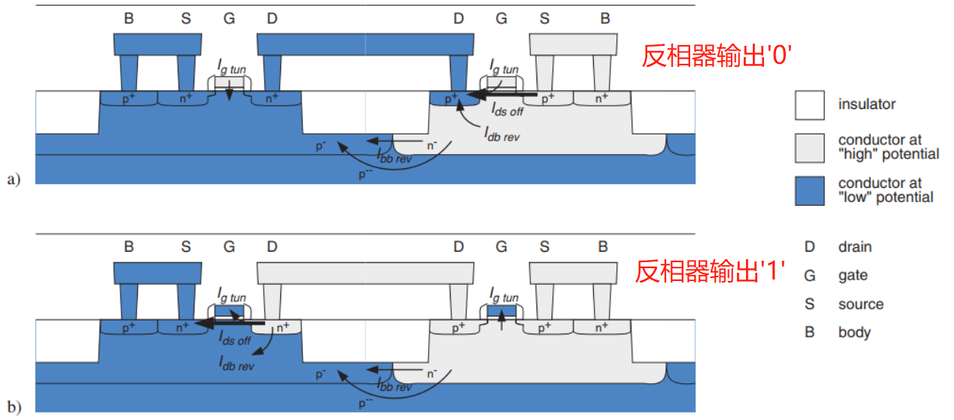
9.1 CMOS电路中能量消耗在何处
9.1.4 漏电流
4 种通常现象对 bulk CMOS 工艺的漏电流有贡献：
MOSFET 沟道关闭时的亚阔值导通电流，I_{ds off}
反偏的漏衬底和源衬底pn结的漏电流，I_{db rev}
反偏的阱-阱或阱-衬底pn结漏电流， I_{bb rev}
通过栅极介质的电子隧穿，也称为栅漏电流I_{g tun}

Slide 9
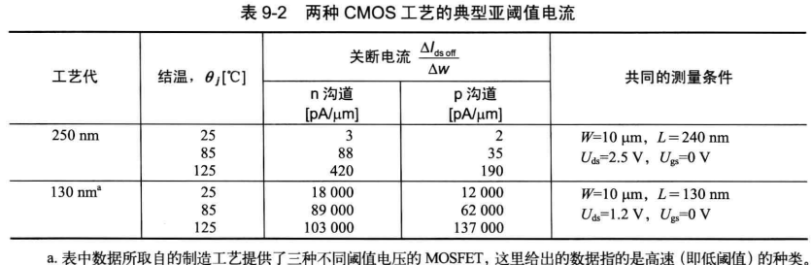
9.1 CMOS电路中能量消耗在何处
9.1.4 漏电流
总的漏电流：I_{lk}= ∑ (I_{ds off} + I_{db rev} + I_{bb rev} + I_{g tun})
E_{lk}=P_{lk}T_{cp}=U_{dd}I_{lk}T_{cp}<< E_{ch}+E_{cr}+E_{rr}
DRAM和其他必须要保持电荷的电路里漏电流是个关键问题
很小的漏电流累加为很大的待机电流(消耗电池并产生热量，而且也影响Iddq测试)
亚阈值电流和阈值电压是指数关系，而为了从更低的电源电压得到更好的性能，U_{th}=U_{thn}=-U_{thp} 持续降低；
亚阈值电流I_{ds off} 随着芯片工作温度升高而显著增大

Slide 10

9.1 CMOS电路中能量消耗在何处
9.1.5总能量消耗
一个计算周期内总能量消耗：E_{cp}= ∑ (E_{ch k}+E_{cr k}+E_{rr k}) +E_{lk}
近似公式：
影响全摆幅 CMOS电路能量效率的最重要的因素是电源电压
其他影响 CMOS 电路能量效率的因素包括无用的节点翻转、过大尺寸的晶体管或驱动能力，以及额外的负载，包括电阻和电容
对于那些在很短的突发时间内工作而突发之间不完全关闭的电子装置，静态电流是其能量消耗的最大负担

Slide 11
9.1 CMOS电路中能量消耗在何处
9.1.6 电压缩放
MOSFET内部电场更强→更大的运行频率，从350nm工艺开始，更薄的栅氧化层要求降低电源电压来防止绝缘层击穿→采用恒定电场缩放
深亚微米电路中出现的速度饱和现象t_{pd}∝C_{k}U_{dd}/(U_{dd}-U_{th})², 同时漏极电流∝(U_{dd}-U_{th}), 理想的方式是让电源电压和阈值电压成比例缩放，从而维持一定的驱动电流和开关速度
亚阈值电流与阈值电压成指数关系，当阈值电压低于某个数值时，"关闭"状态电流则突然剧增
对于较高阈值电压的器件，当电源电压缩放至低于3U_{th}时，开关速度很快降低
随着阈值电压降低及不确定的片上差异，亚阈值导通已经成为CMOS电路的主要问题。目前的措施是制造工艺为电路设计者提供了两个或更多不同阈值电压的MOSFET在不同需求下达到最优化应用

Slide 12
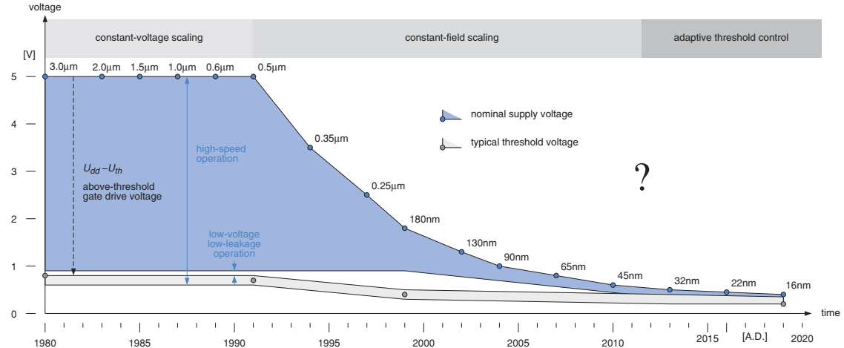
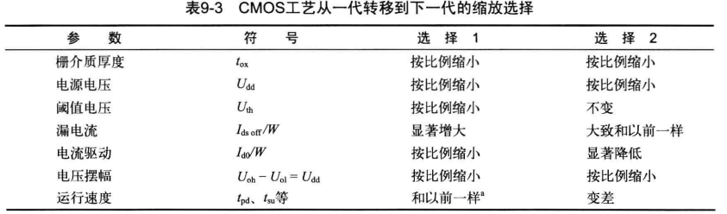
9.1 CMOS电路中能量消耗在何处

Slide 13
9.2如何提高能量效率
9.2.1一般准则
1 功率预算
找出能量消耗对应的应用场景和对象，考虑不同的工作模式及其相关的频率，清楚地标出每个消耗来源并找出在哪个地方降低能耗的代价最大。
例子
设计手机基带处理器 IC：
硬件子系统:射频、中频、基带处理、 A/D 和 D/A 转换、语音部件、显示、背光。
基带计算:语音处理、加/解密、信道编解码、天线耦合。
运行模式:通话与传输、接受与接听、待机=定时与基站通信、关机 =定时器继续工作。
子电路:片上RAM、数据通路、控制器、时钟产生和分配、输出驱动器、时钟和电源域、随机逻辑、双稳态电路、互连

Slide 14
9.2如何提高能量效率
9.2.1一般准则
2 工艺和电源电压选择
新工艺→工作在更低的电源电压
根据应用目标和其他条件进行选择：
高速设计:足够的驱动能力 4U_{th}<<U_{dd}
低功耗设计: 工作电压不高于速度要求的最大电压值
低互动性设计:使用高阈值电压将静态电流的损失降到最小;让沟道长度比最小值稍大一点能够进一步减少漏电流。
用最可能低的电源电压，通过更快的结构和更好的算法/逻辑设计来补偿吞吐率的损失。

Slide 15
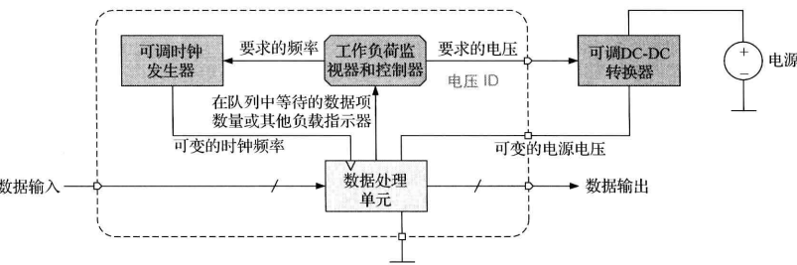
9.2如何提高能量效率
9.2.1一般准则
2 工艺和电源电压选择
如果计算负载随着时间显著变化，选择动态电压和频率缩放
以当前的速度要求为函数调整电源电压和时钟频率

Slide 16
9.2如何提高能量效率
9.2.2如何降低动态功耗
1 在算法和架构级降低节点活动性
把数据处理所需要的总计算能力降到最小
平衡软件可编程的灵活性与硬件架构更少的节点活动性
删除或简化所有不直接有助于数据处理的行为(例如控制流程、多种运行模式、指令取出和译码、地址计算、缓存、多路器、分支预测、预测执行、并行测试等)。
优化所有的字宽和有关的存储容量(数据宽度、系数、滤波器级数、寻址能力、ALU 、 寄存器组、各种总线等)
尽可能避免与片外的通信， 把数据交换放在本地进行
暂时关闭长时间处于非活动状态子电路的时钟或电源
远离有刷新周期的DRAM
评估把大容量存储器分成多个小块的影响
检查使用不同的数据编码表示的数据进行算术操作是否有助于降低总的节点活动性

Slide 17
9.2如何提高能量效率
9.2.2如何降低动态功耗
2 能量高效的时钟方案
为寄存器采用带使能的门控时钟。
使用多个时钟频率(从公共的主时钟得到所有不同的频率)
异步预分频或时钟分频
注意使用单边沿触发方案的毛刺密集的电路，其功耗会随着时钟的占空比而轻微变化。
在条件允许的情况下考虑有选择的使用脉冲时钟锁存器代替主-从触发器。
很低电压驱动电路，副作用是很长的斜坡
如果总的能量大部分是消耗在时钟上，双边沿触发的单相时钟是个选择。

Slide 18
9.2如何提高能量效率
9.2.2如何降低动态功耗
3 在寄存器传输级和逻辑层次降低节点活动性
不要把沿着显著不同延时的路径传播的数据输入到很深层次的组合电路中→增加许多毛刺
对很宽的、负载重的、有高度活动性的总线采用合适的总线 编码，在I/O上更有好处。
选择合适的数据和状态编码方案，总体思路是把相似的码字分配到交替最频繁的状态或数据子集。
如果绝对需要一个宽的数据通路，但是在整个计算运行期间不是都充分使用的，可以尝试暂时停止对结果没有贡献的那些部分。

Slide 19
9.2如何提高能量效率
9.2.2如何降低动态功耗
4在电学和物理层次降低寄生效应
不要让高活动性的信号输出到片外以避免过大的电容负载
避免总线系统有电阻负载、静态上拉 /下拉器件、I/O PAD、片外负载、RAM、ROM、PLA、PLL、放大器、电压转换器等
避免大量使用过大输出的单元
在需要很多缓冲器的场合，主要是输出焊盘和时钟驱动器，使用先断后合的驱动器保证较小的交变电流。
尽量减小 MOSFET 的尺寸
传输门逻辑结合电平恢复逻辑→平衡性能与能量效率
使用高能效的库单元
当时钟网络可以选择半电压摆幅时，普通的CMOS 输入端要驱动到 VDD 或 VSS以避开稳定状态的交变电流。
通过更好的电路和版图设计来减少电容
让相邻的金属层相互正交布线来最大化任何两个平行信号线的垂直距离
在很长的总线中混乱安排每个位有助于降低位间的最大耦合电容。如果己知 一些位表现出相关性，把强相关的位放在一起布线，而把强不相关的位放在相对的位置。
对数据通路电路考虑用版图替代基于单元的综合

Slide 20
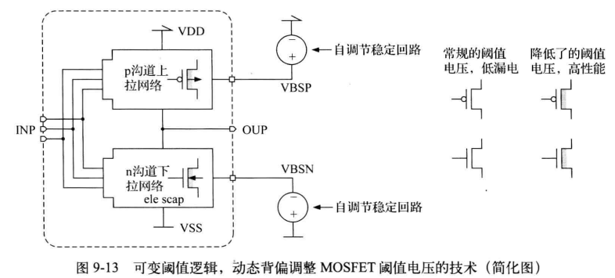
9.2如何提高能量效率
9.2.3如何降低漏电流
用低漏电的单元构建快速架构,使用尽可能少的低阈值电压
可变阈值 CMOS (VTCMOS)
根据当前工作模式利用体效应实时调整有效阈值电压U_{th}(U_{bs})(DBB：动态背偏置) 。
DBB的好处是可以设计自调节稳定回路去补偿阈值电压的制造偏差，在如今的低电压情况下阈值电压的制造偏差尤其关键

Slide 21
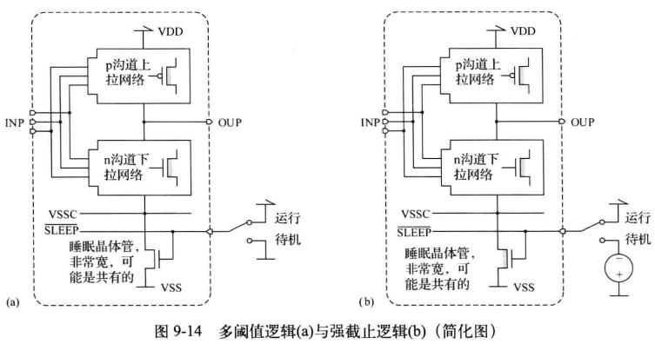
9.2如何提高能量效率
9.2.3如何降低漏电流
多阈值 CMOS (MTCMOS)
使用不同阈值电压的 MOSFET，U_{th logic} < U_{th sleep}低阈值晶体管用于所有速度关键的子电路。额外的高阈值睡眠晶体管与子电路串联用于在待机状态切断漏电流路径。多阈值可通过不同方式得到：
真正的双阈值制造工艺，自然得到 U_{th logic} < U_{th sleep}
睡眠晶体管背偏一个固定电压U_{bs sleep}<0
利用特殊的制造工艺和预充电浮栅

Slide 22
9.2如何提高能量效率
9.2.3如何降低漏电流
强截止 CMOS (SCCMOS)
电路结构与MTCMOS 相同，只是全部使用低阈值MOSFET。待机模式下通过睡眠晶体管负的栅电压U_{gs sleep}<0使其进入强截止区域，漏电流减少到低于I_{lk}=I_{d}(U_{gs off} =0)

Slide 23
9.2如何提高能量效率
9.2.3如何降低漏电流
强截止 CMOS (SCCMOS)
双稳态电路在睡眠模式关闭电源电压时都失去了它们的状态信息，目前己知有 5 个应对方案：
用高阈值MOSFET实现重要的寄存器并接受它们的慢速度。
避免让重要寄存器进入睡眠模式并接受它们的漏电流。
在待机状态临时把它们的状态存储在别的地方(如闪存 、硬盘)。
为每个双稳态电路增加辅助的低漏电双稳态单元，类似 SRAM 单元结构，通常称为气球单元， 它在主双稳态进入睡眠时负责保持其状态
使用特殊设计的低漏电锁存器和触发器。

Slide 24
9.2如何提高能量效率
9.2.3如何降低漏电流
强截止 CMOS (SCCMOS)
双稳态电路在睡眠模式关闭电源电压时都失去了它们的状态信息，目前己知有 5 个应对方案：
用高阈值MOSFET实现重要的寄存器并接受它们的慢速度。
避免让重要寄存器进入睡眠模式并接受它们的漏电流。
在待机状态临时把它们的状态存储在别的地方(如闪存 、硬盘)。
为每个双稳态电路增加辅助的低漏电双稳态单元，类似 SRAM 单元结构，通常称为气球单元， 它在主双稳态进入睡眠时负责保持其状态
使用特殊设计的低漏电锁存器和触发器。

Slide 25
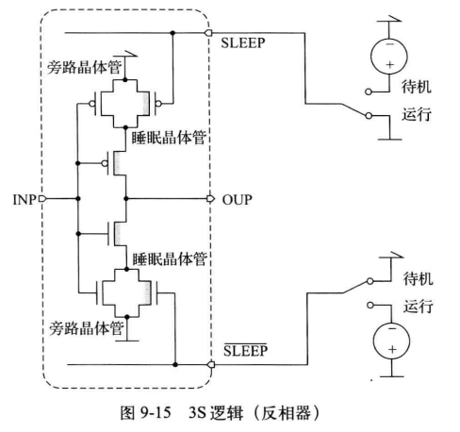
9.2如何提高能量效率
9.2.3如何降低漏电流
3S逻辑
其他强截止电路的工作类似，区别在于有一对额外的高阈值 MOSFET与睡眠晶体管并联。这些旁路晶体管保证了反相器在待机状态也能工作，虽然 此时电流驱动能力较低。使用这种专利技术的反相器被称为 3S 逻辑，意思是智能串联开关；

Slide 26
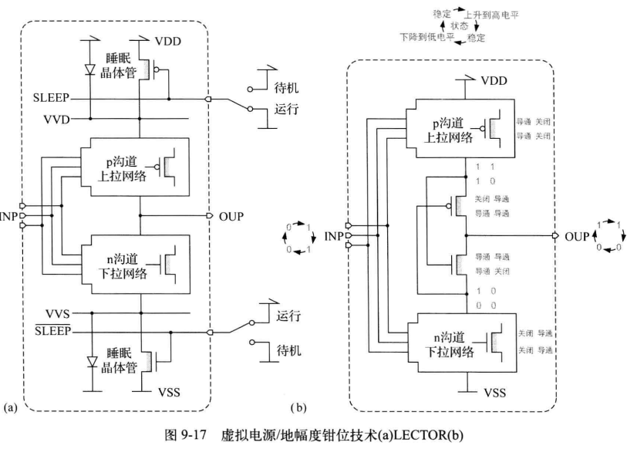
9.2如何提高能量效率
9.2.3如何降低漏电流
虚拟电源/地幅度钳位 && 自反偏
结合了动态背偏与截止晶体管技术，通过两个二极管与睡眠晶体管并联，在睡眠模式下电路仍然保持上电状态。

Slide 27
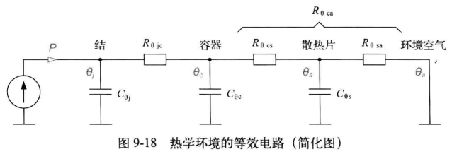
9.3热传导与热量排除
P代表芯片散发的热流，也称为热量设计功耗(Thermal Design Power，TDP)，关注芯片能忍受的最大持续功耗
出于电路寿命与可靠性的目的， VLSI 芯片结点温度θ_{i}一定不能超过85-125 ℃范围内。CMOS 电路的运行速度随温度升高而降低，而漏电流则随之成倍增加；
在θ_{j}固定的情况下，热量设计功耗 P的上限由总热阻 R_{θ ja}与最高环境温度θ_{a} 决定。如果给定P，设计者必须提供一条满足下面公式的热传导路径:R_{θ jc}+ R_{θ ca} = R_{θ ja} ≤ （ θ_{i} - θ_{a} ）/P
热从高温区域向低温区域流动。参与热量传输的方式有传导、 对流和辐射。

